Slide 1

Rentrée 2025
Terminale TG2

Slide 2
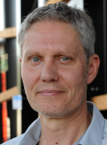
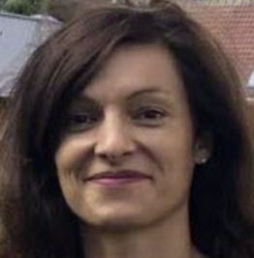
Organigramme de la direction
Le proviseur : M. FEIDT Le proviseur-adjoint : Mme BITTERLY
LE CPE : Mme TABIB

Slide 3
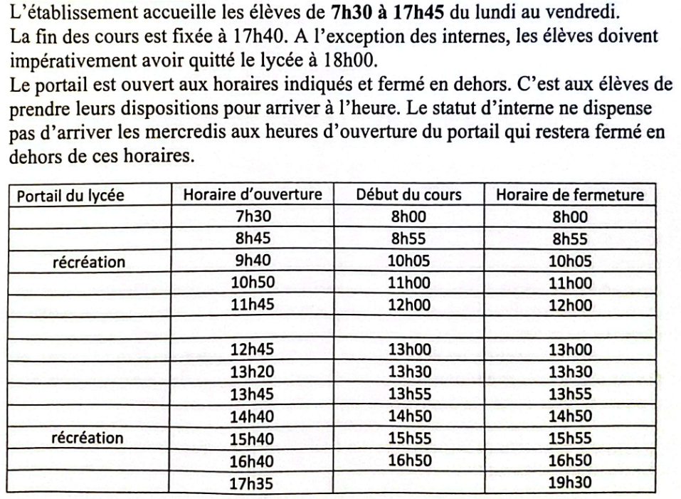
Horaires du lycée

Slide 4
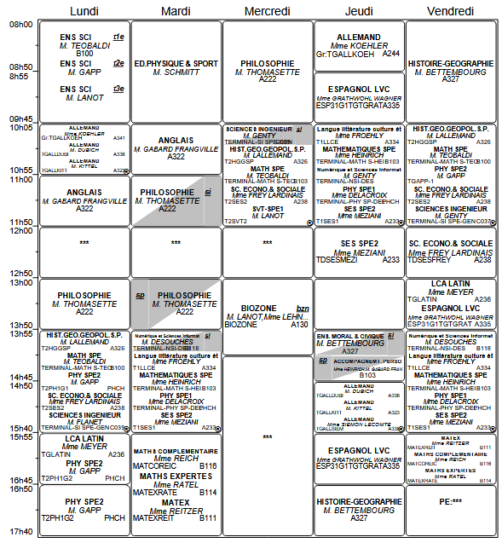
Emploi du temps

Slide 5
le Baccalauréat
Les épreuves terminales comptent pour 60 % de la note finale
  1 épreuve anticipée de français en 1re (écrit et oral).
  4 épreuves en terminale : 2 épreuves de spécialité, 1 épreuve de philosophie et 1 épreuve orale terminale (« grand oral »).
  Ces épreuves sont organisées sur un modèle comparable aux anciennes épreuves du baccalauréat.
Le contrôle continu représente 40% de la note finale
  30 % correspondant à la moyenne de l'élève au cours du cycle terminal en histoire-géographie, LVA-LVB, enseignement scientifique dans la voie générale ou mathématiques dans la voie technologique, et EPS. Chacun de ces cinq enseignements compte à poids égal, soit 6 %, sur le cycle terminal ;
  8% correspondant à la moyenne dans l'enseignement de spécialité suivi uniquement en classe de première ;
  2% correspondant à la moyenne dans l'enseignement moral et civique, sur le cycle terminal.
Pour tous :
voie
générale
+
voie technologique
Les épreuves de rattrapage :
  Un élève ayant obtenu une note supérieure ou égale à 8 et inférieure à 10 au baccalauréat peut se présenter aux épreuves de rattrapage : deux épreuves orales, dans les disciplines des épreuves terminales écrites (français, philosophie, ou enseignements de spécialité).

Slide 6
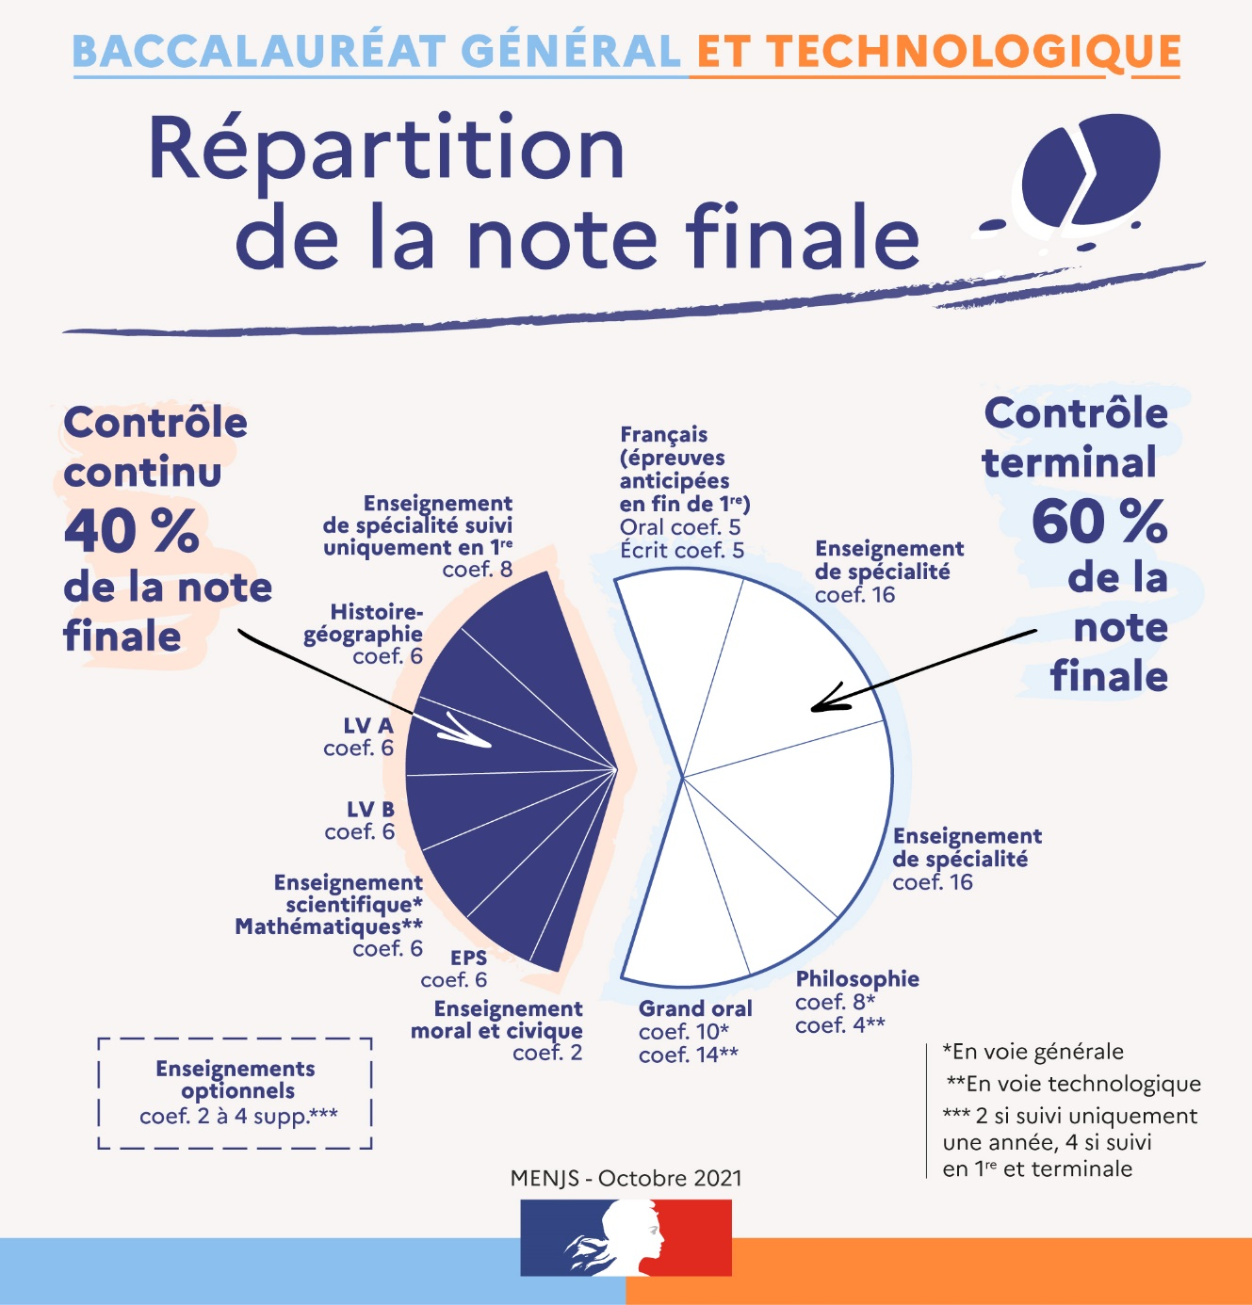
Calcul de la note du bac

Slide 7
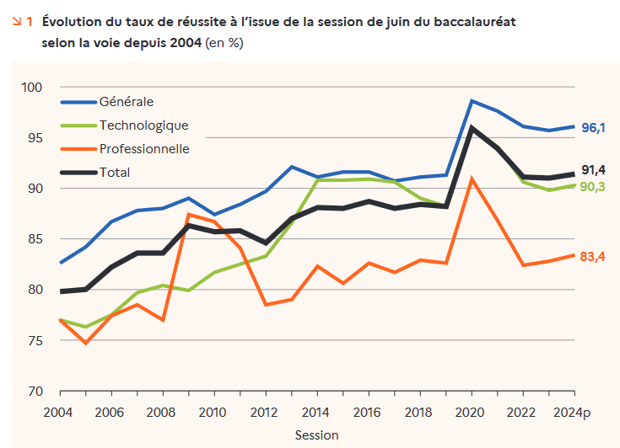
Evolution taux de réussite Bac sur 20 ans

Slide 8
PIX
Parcours de rentrée (entraînement à la certification) avant les vacances de la Toussaint.
Le chef d’établissement organise les sessions de certification au sein de son établissement :
  du 3 novembre 2025 au 6 mars 2026* (élèves de Terminale, en LGT et LP, de CAP, et étudiants en 2e année de BTS et CPGE)
  Il retrouve les certificats des élèves dans Pix Orga à l’issue du traitement des sessions par Pix. Les Certificats des élèves sont valorisés automatiquement sur Parcoursup.

Slide 9

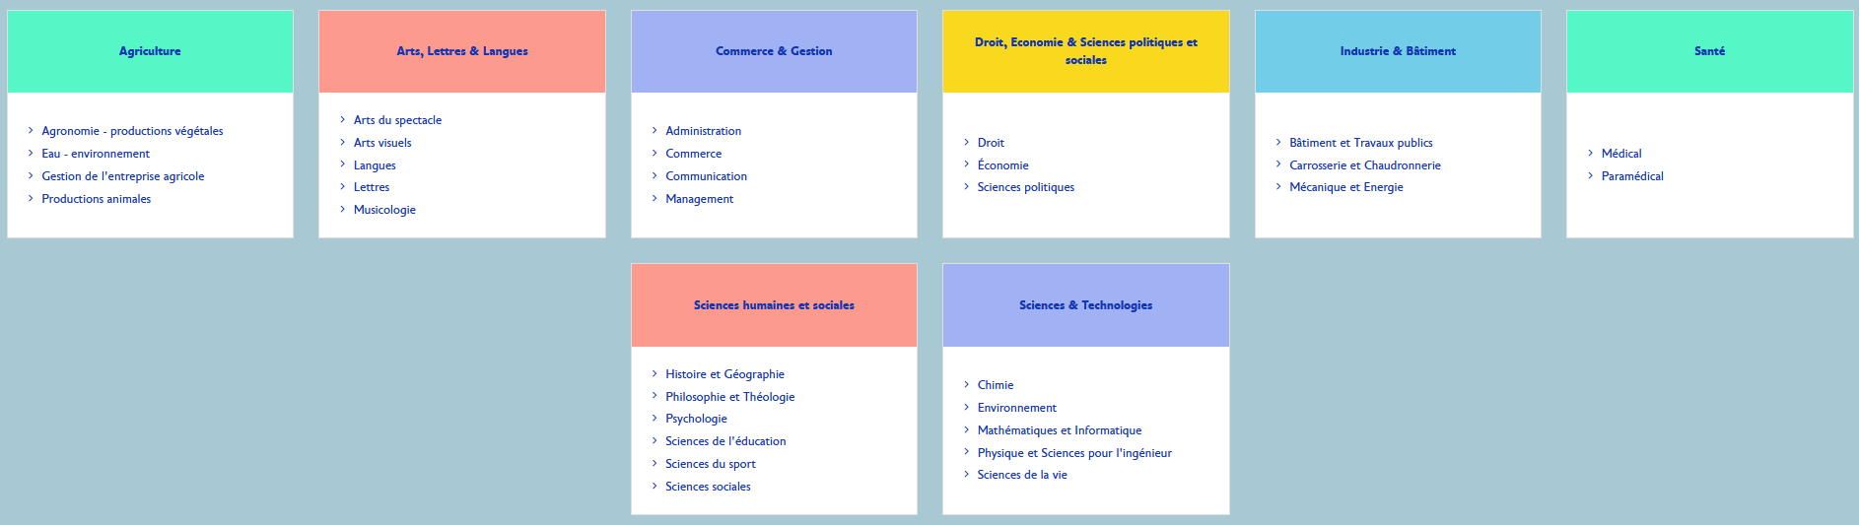
Projet NORIA
Site des immersions dans l’enseignement supérieur en Alsace
Lien
Noriasphere
NoriaTV

Slide 10
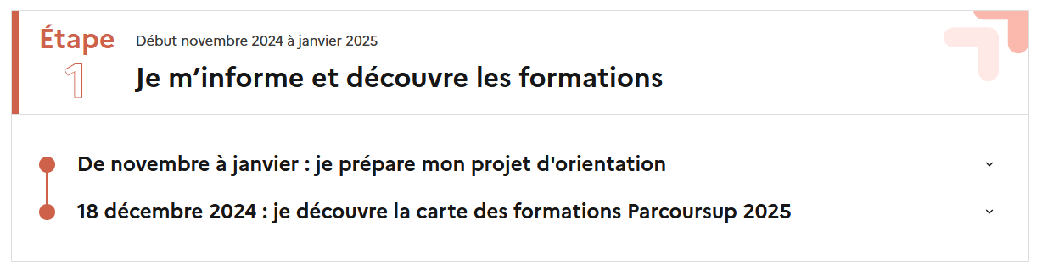
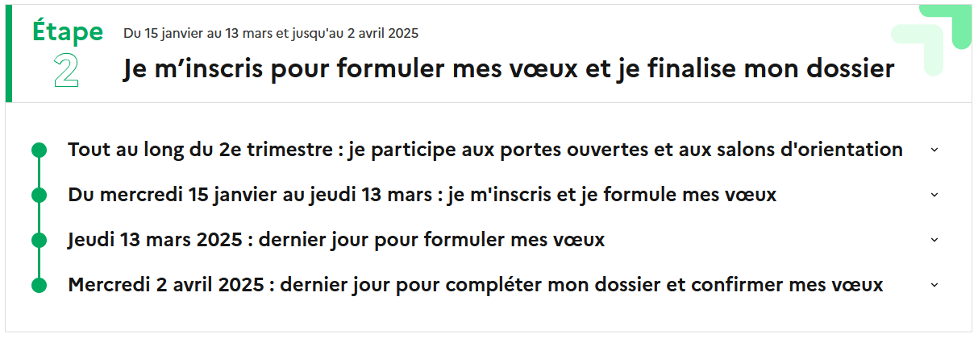
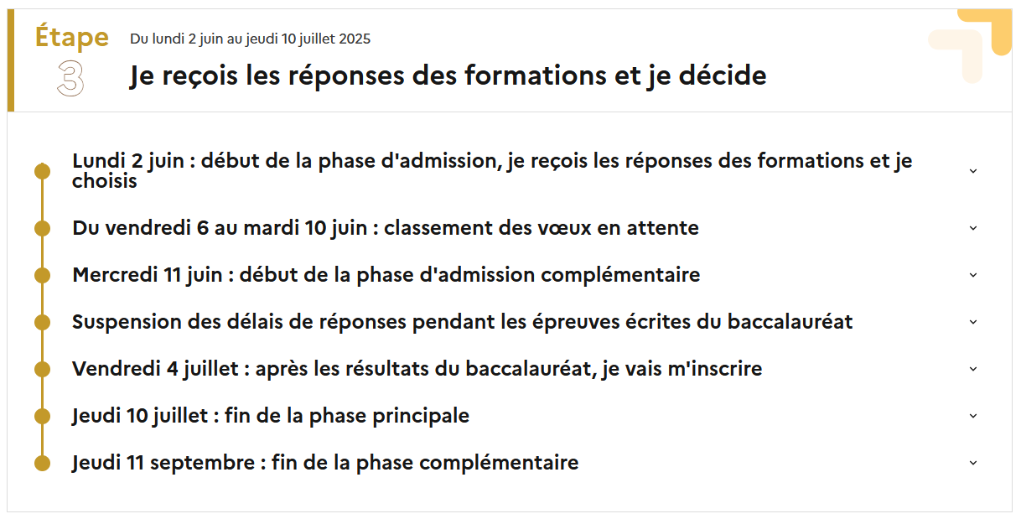
PARCOURSUP en 3 étapes

Slide 11

ONISEP : pour s’informer sur l’orientation

Slide 12
Dates à noter
Début des cours d’EPS : lundi 16/09
Début des cours de langue : jeudi 05/09
Ramassage
  Fiche urgence + questionnaire : jeu 05/09
  Bourse : autorisation parentale pour étude : jeu 05/09
  Fiche service restauration à l’intendance jusqu’au 13/09
Autres
Pass culture : site

